Slide 1

SCPERB:SINGLE-CELL PERTURBATION
VIA STYLE TRANSFER-BASED VAE
2023 丘成桐中学科学奖计算机组答辩
演讲者：汤子嘉 时间：2023.10

Slide 2

PART 01
文章概括
目录
PART 02
研究背景
PART 03
研究内容
CONTENTS
PART 04
研究结论
PART 05
未来展望

Slide 3
PART 01
文章概括
summary

Slide 4
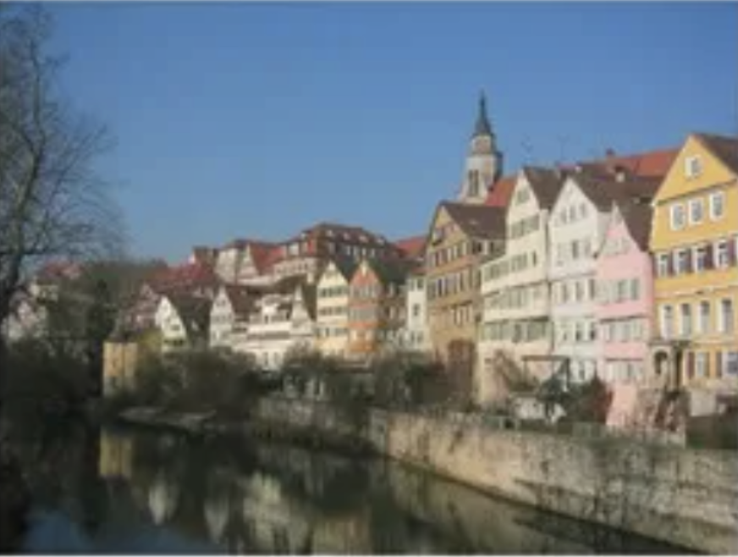
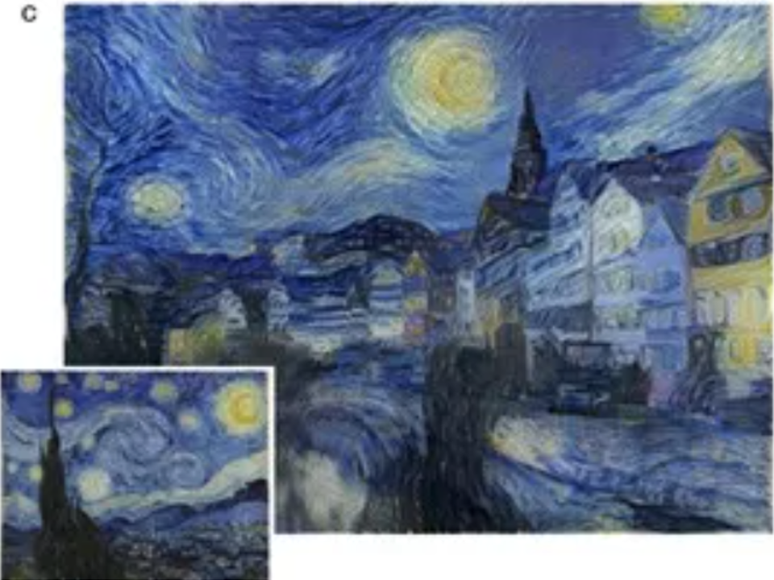




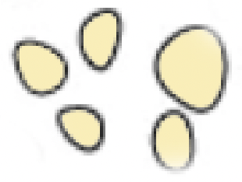

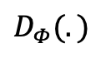
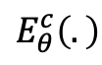


01
文章概括
VAE
Style-transfer
$E_{θ}^{c}\left(.\right)$
$$D_{Φ}(.)$$
+
…
…
…
predict
预测
$X^{ctrl}$
$$X^{perb}$$
perturbation
扰动

Slide 5
PART 02
研究背景
background

Slide 6

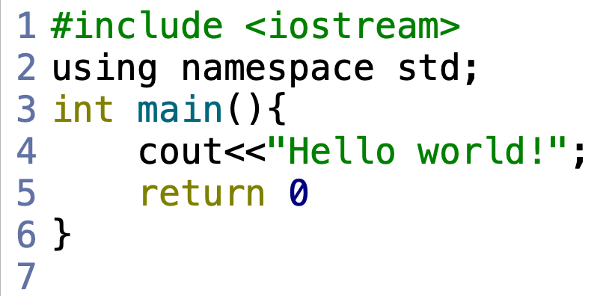
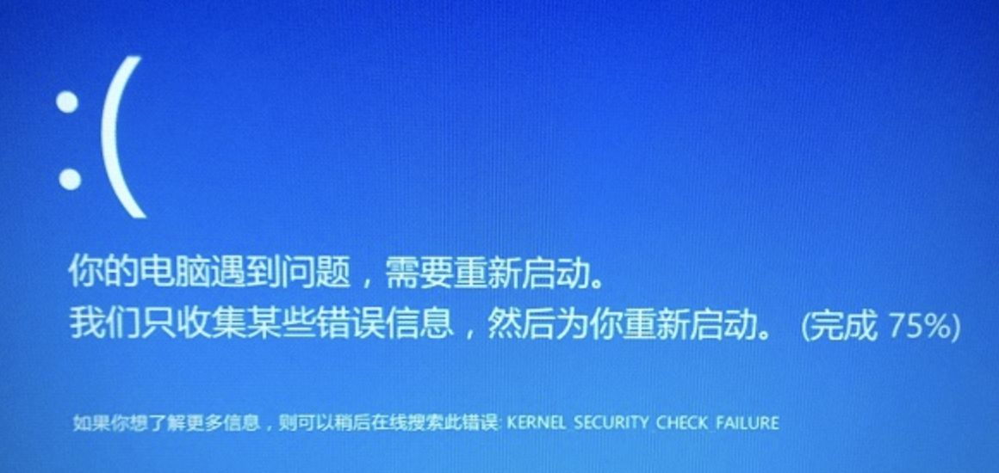
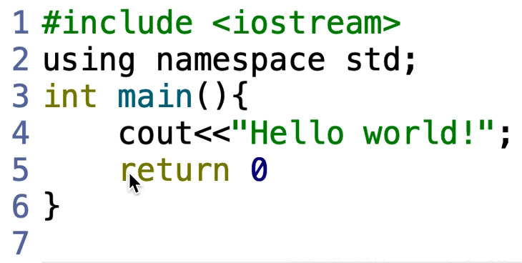
02
研究背景
什么是扰动(Perturbation)?

Slide 7
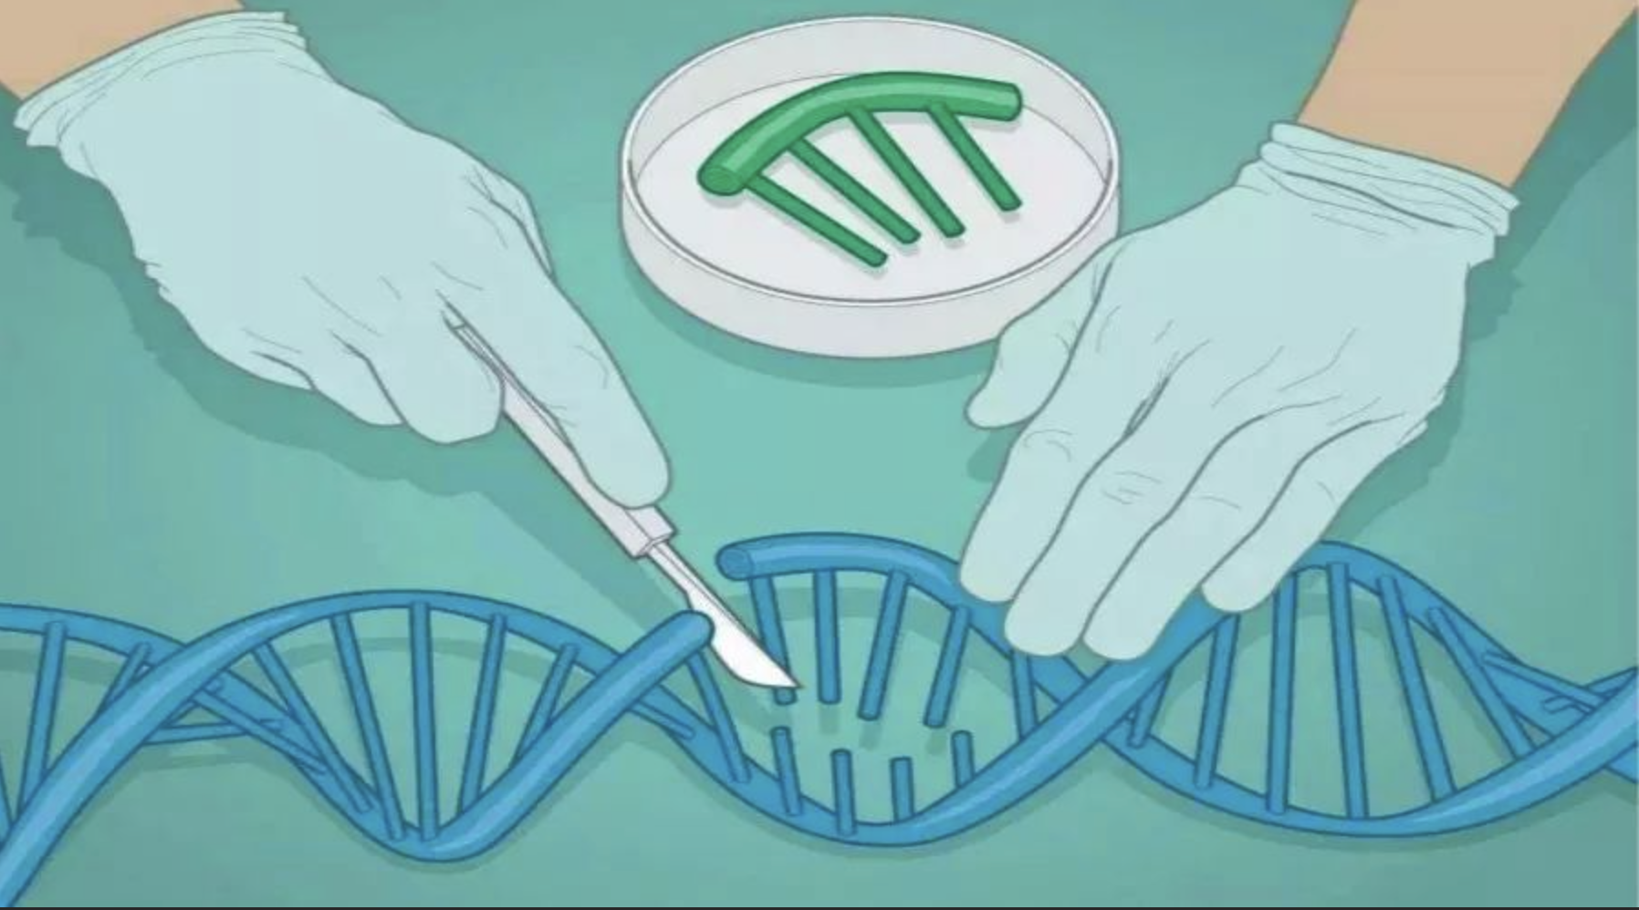
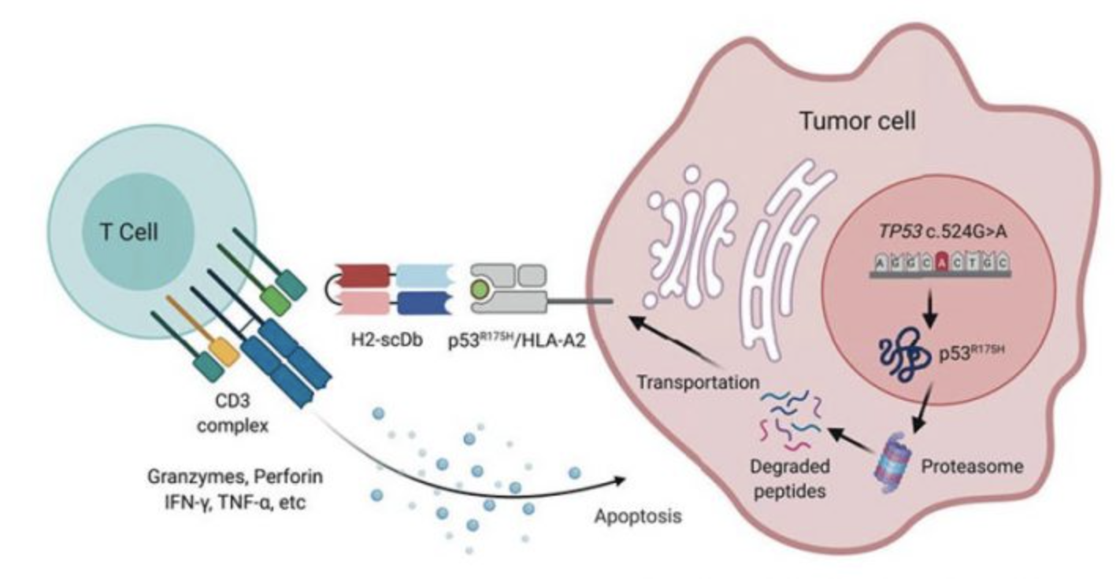
02
研究背景
什么是扰动(Perturbation)?
基因敲除
刺激物
等
对细胞处理的操作
扰动

Slide 8
02
研究背景
为什么要预测扰动(Perturbation)?

Slide 9
02
研究背景
目前有什么方法可以解决这个问题(预测扰动)呢？
统计学方法如：线性回归
对抗生成网络(GAN)及其变种(如:CGAN和WGAN)
变分推断自编码器(VAE)及其变种(如:CVAE)
这些方法存在什么问题？
统计学方法预测复杂非线性关系能力较低
GANs输出的结果过于随机(too versatile),不容易生成想要的结果
VAEs能很好地生成想要的结果，但是仅仅是线性向量计算是不够的

Slide 10
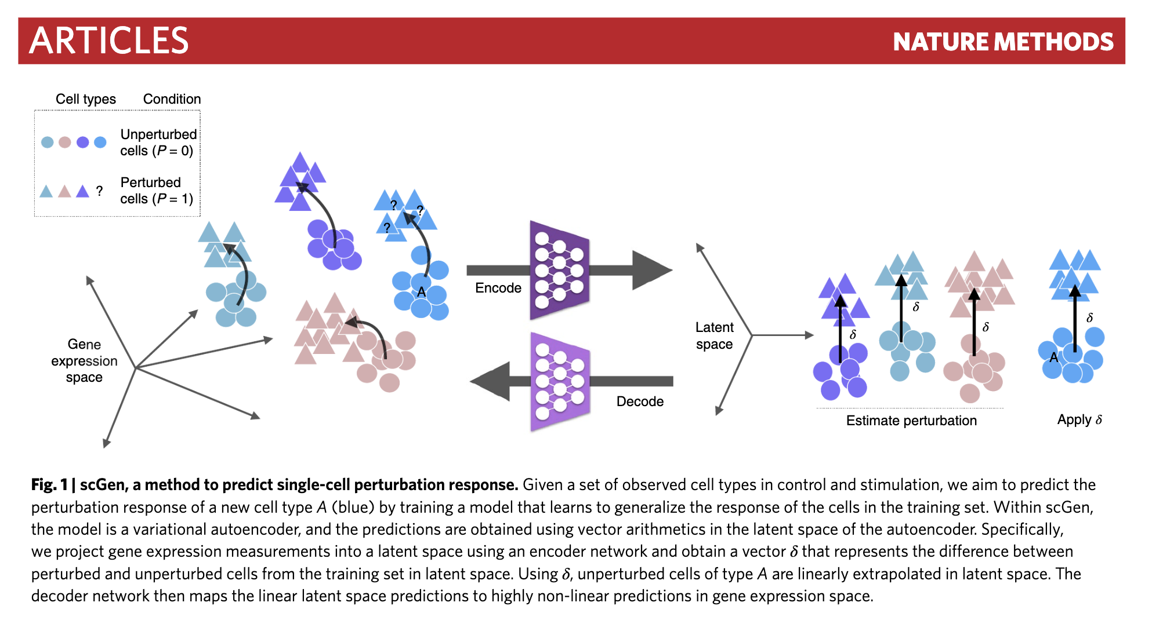
02
研究背景
这些方法存在什么问题？

Slide 11
PART 03
研究内容
scPerb

Slide 12
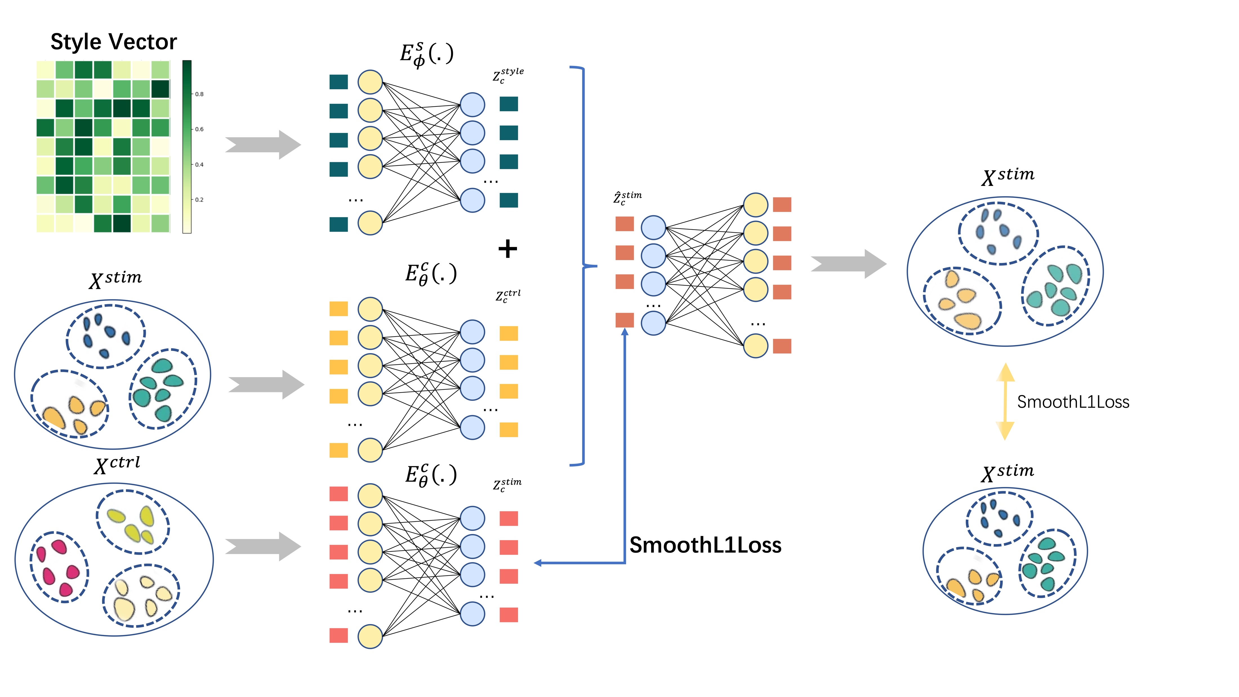
03
研究内容

Slide 13
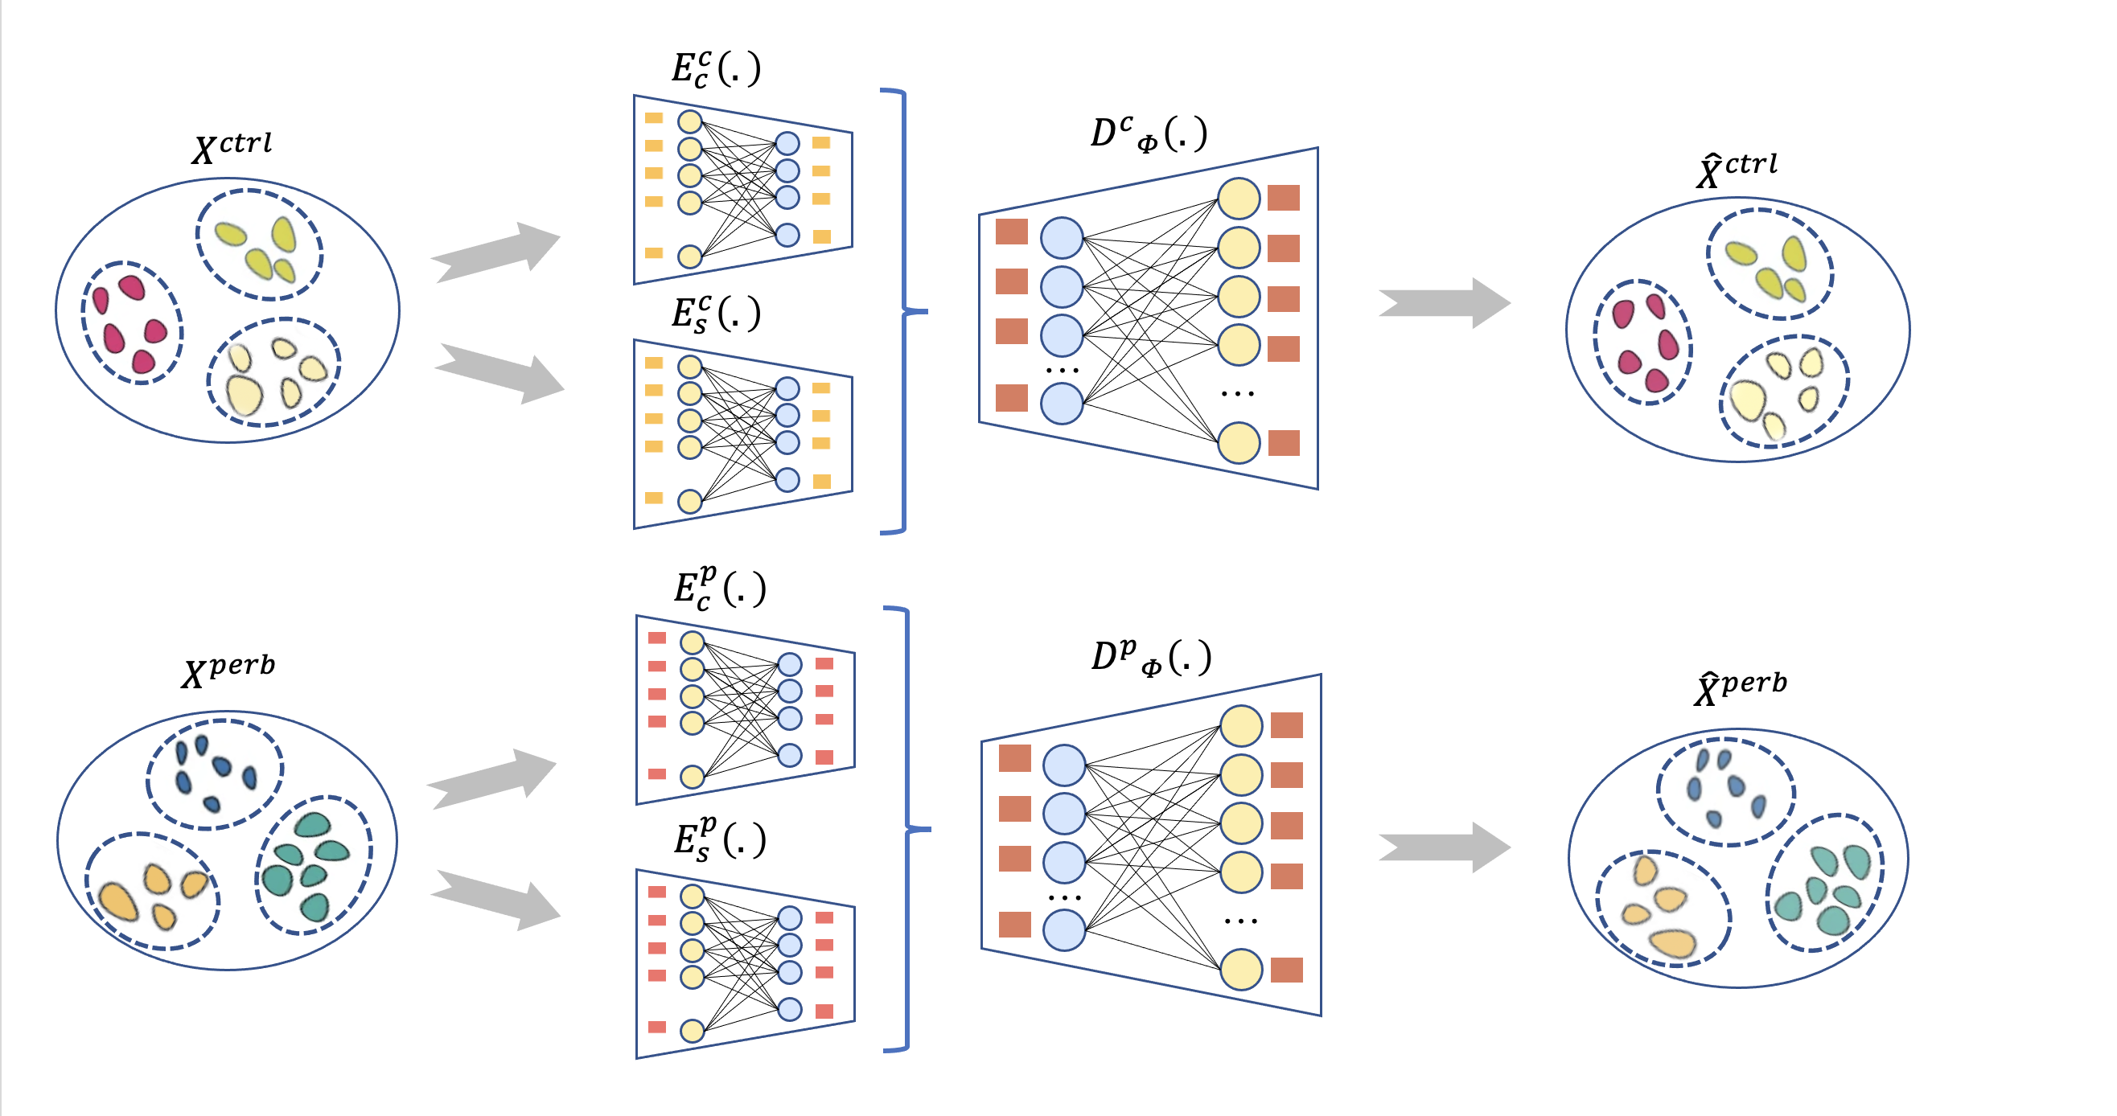
03
研究内容

Slide 14
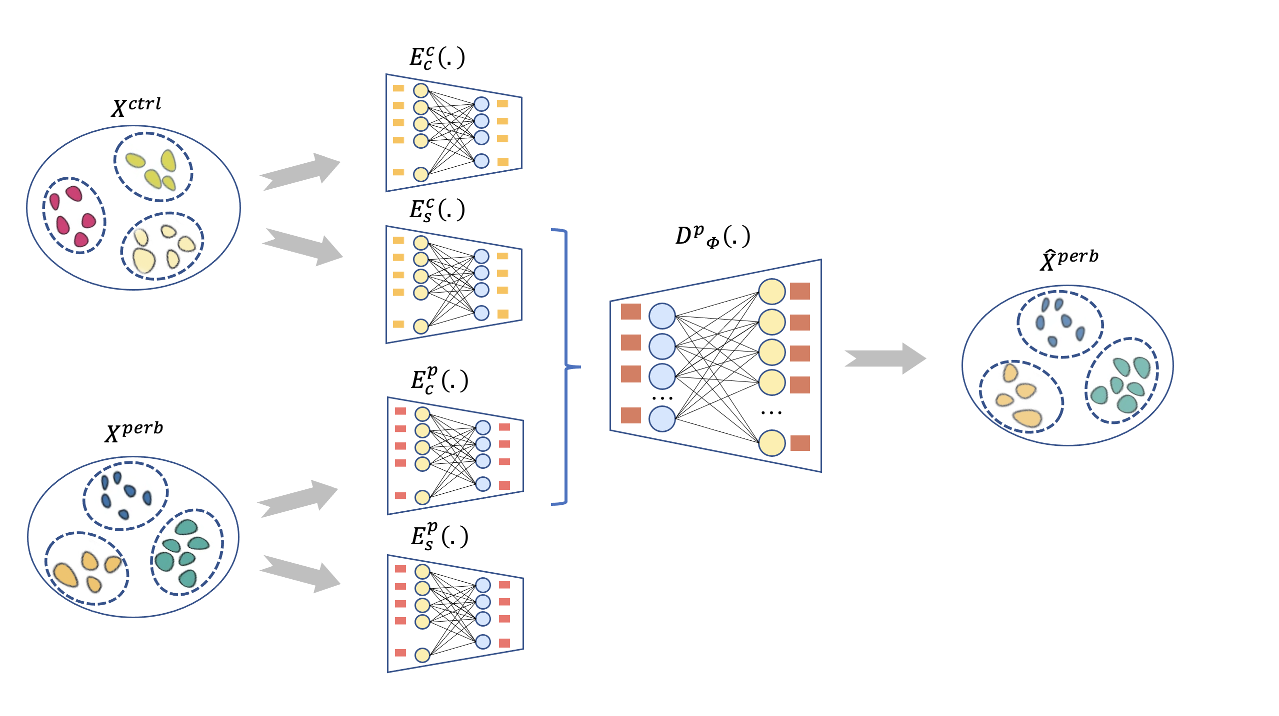
03
研究内容

Slide 15
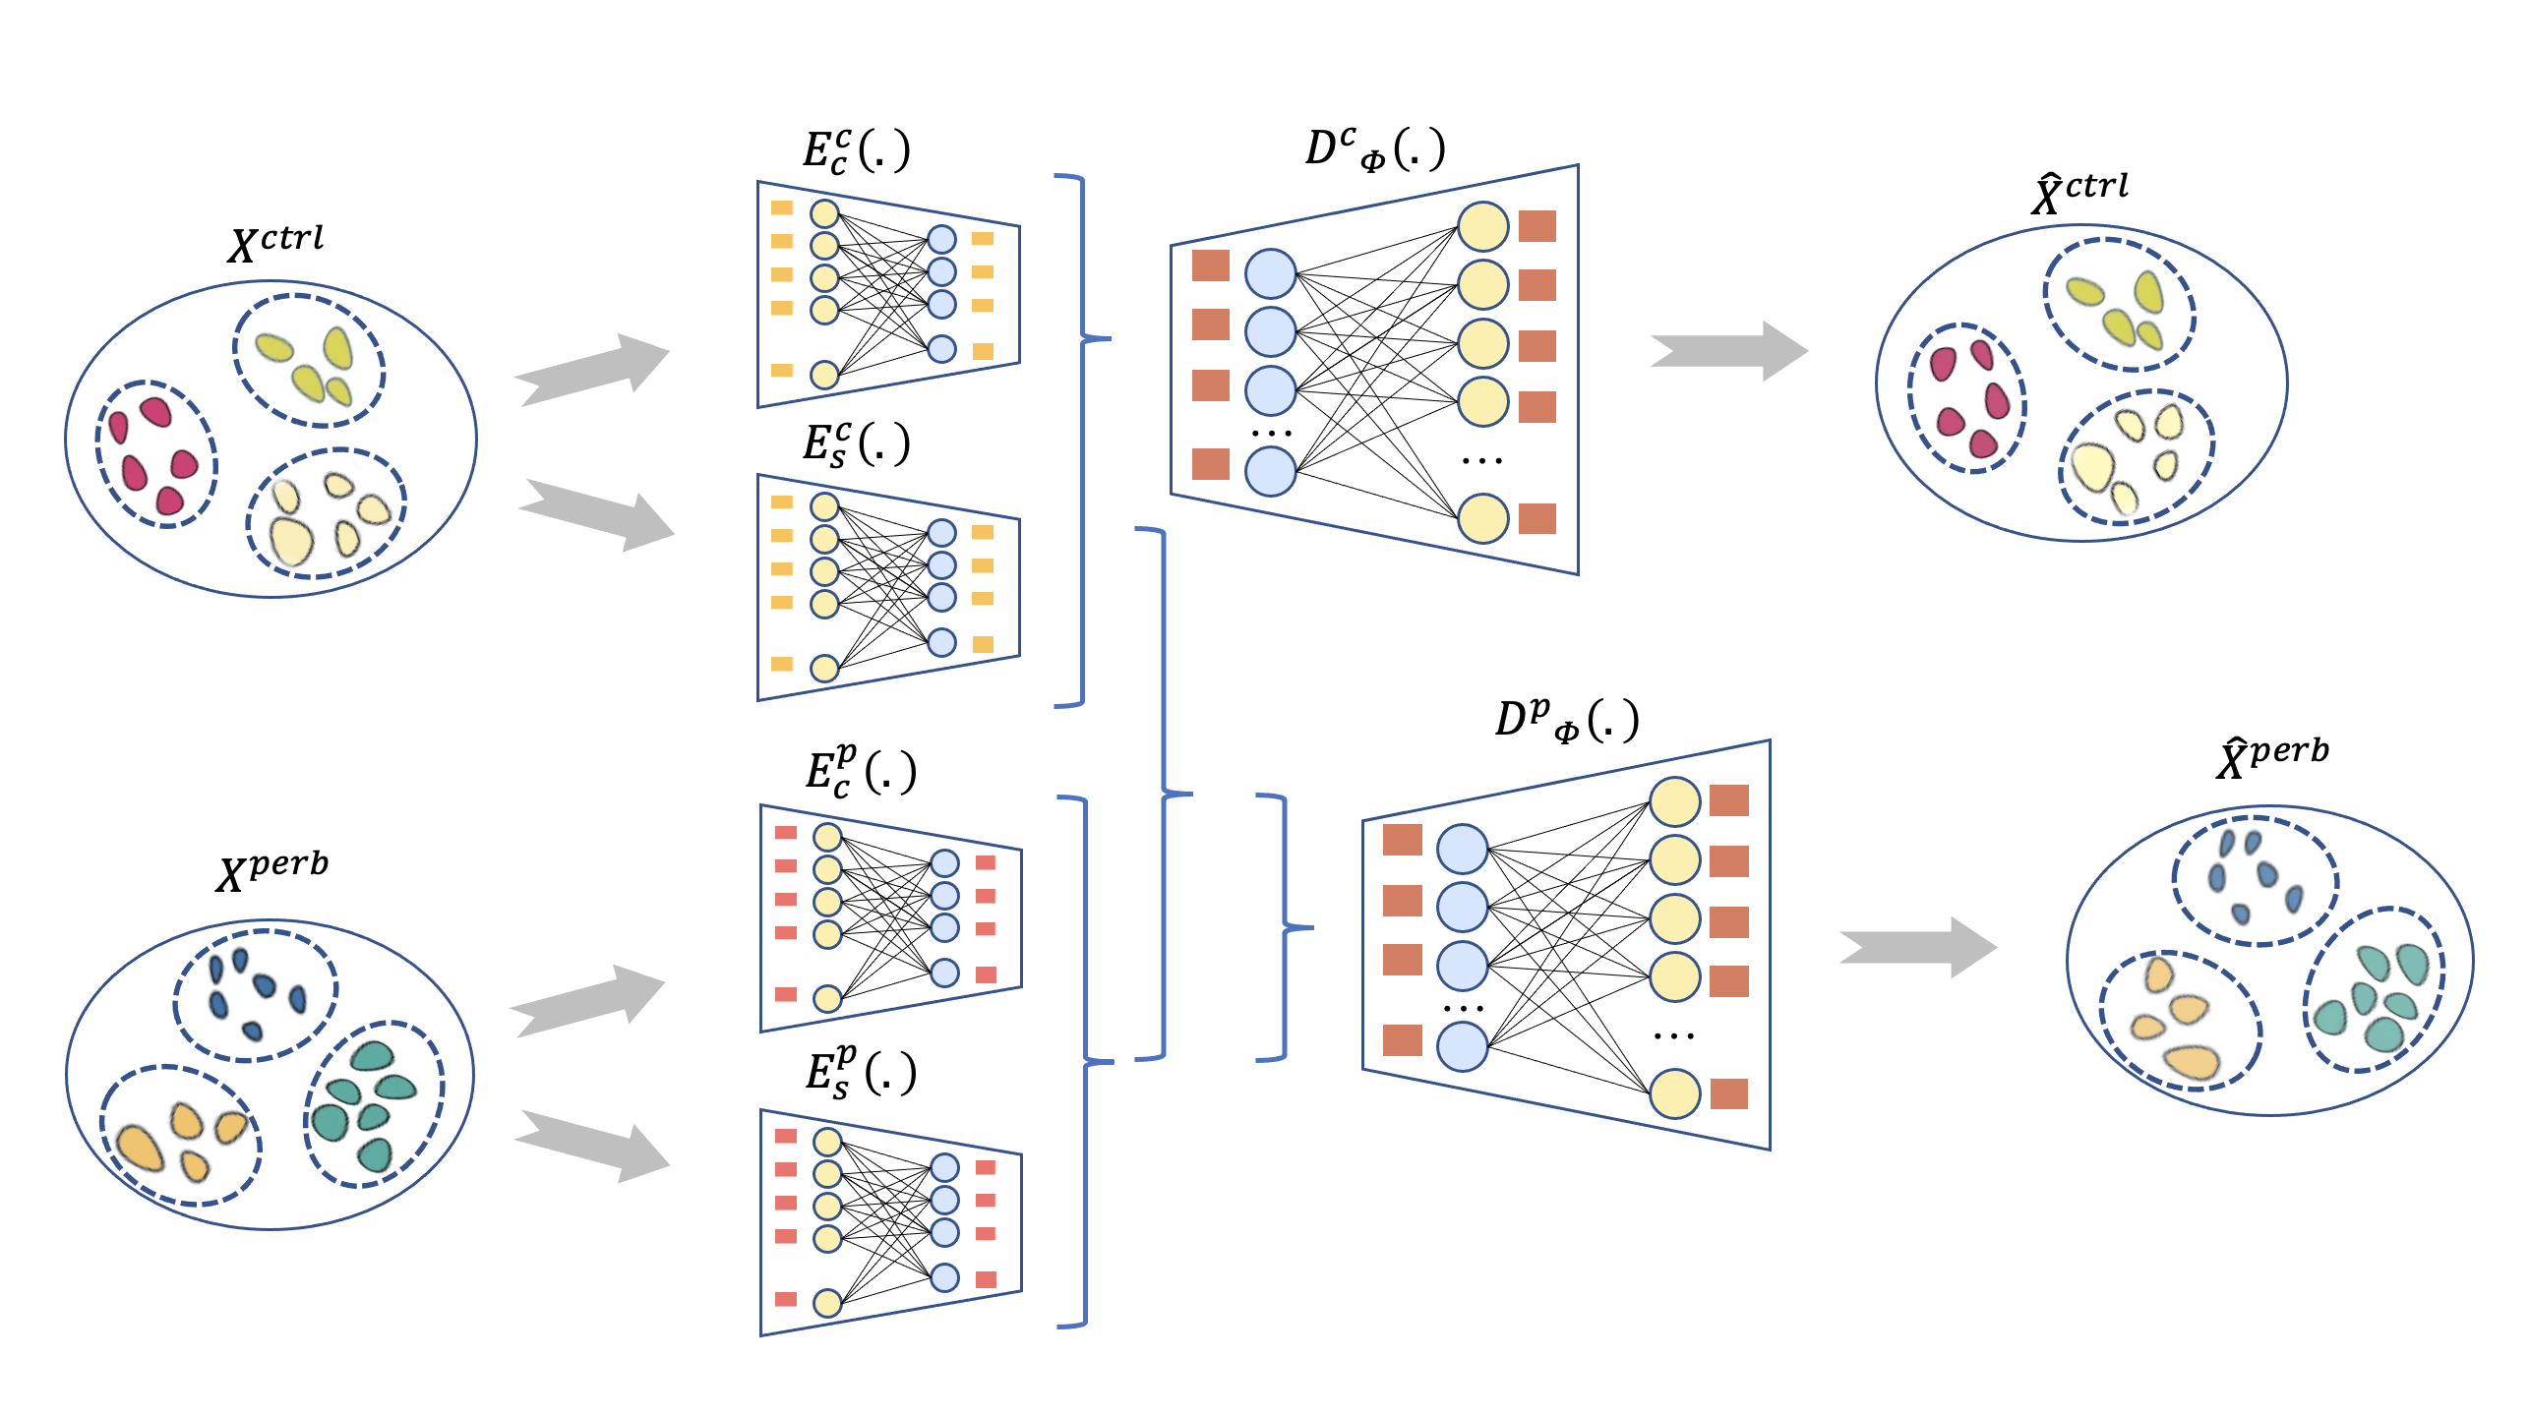
03
研究内容

Slide 16
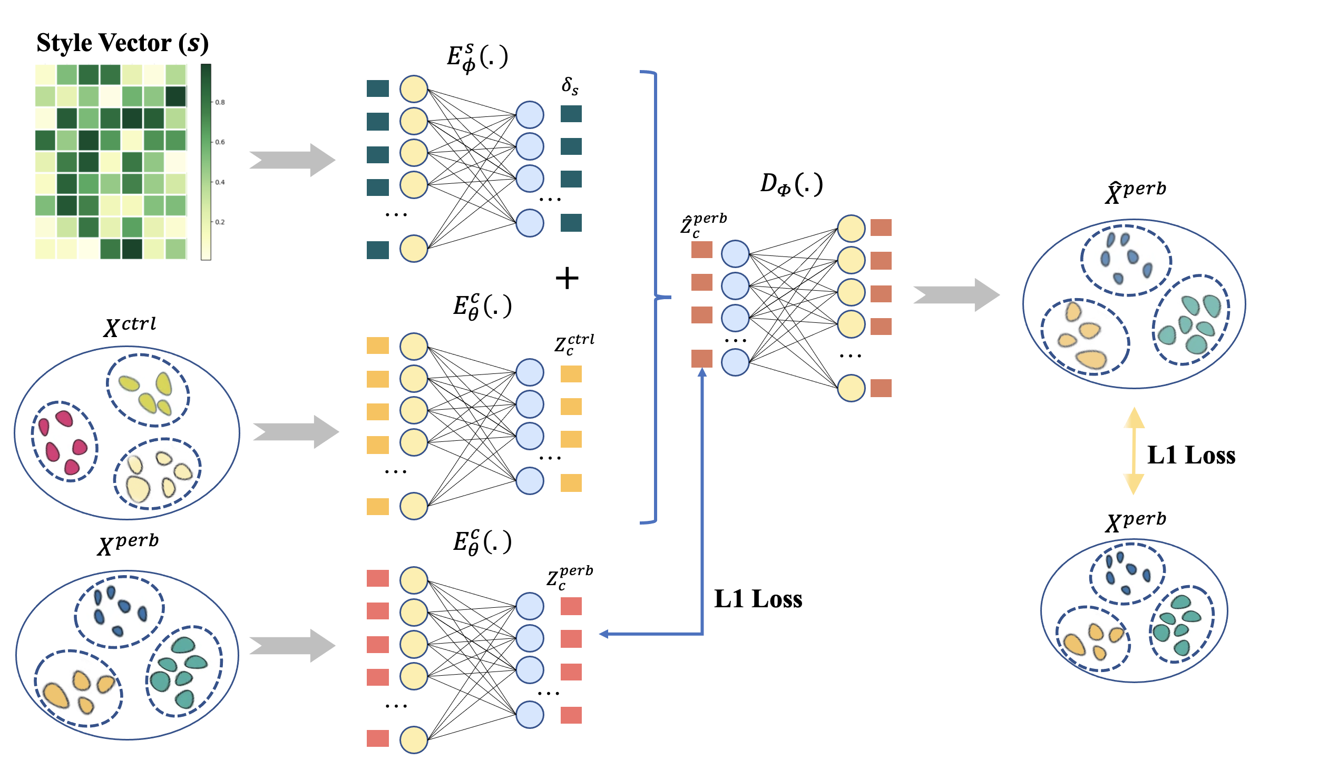
03
研究内容

Slide 17
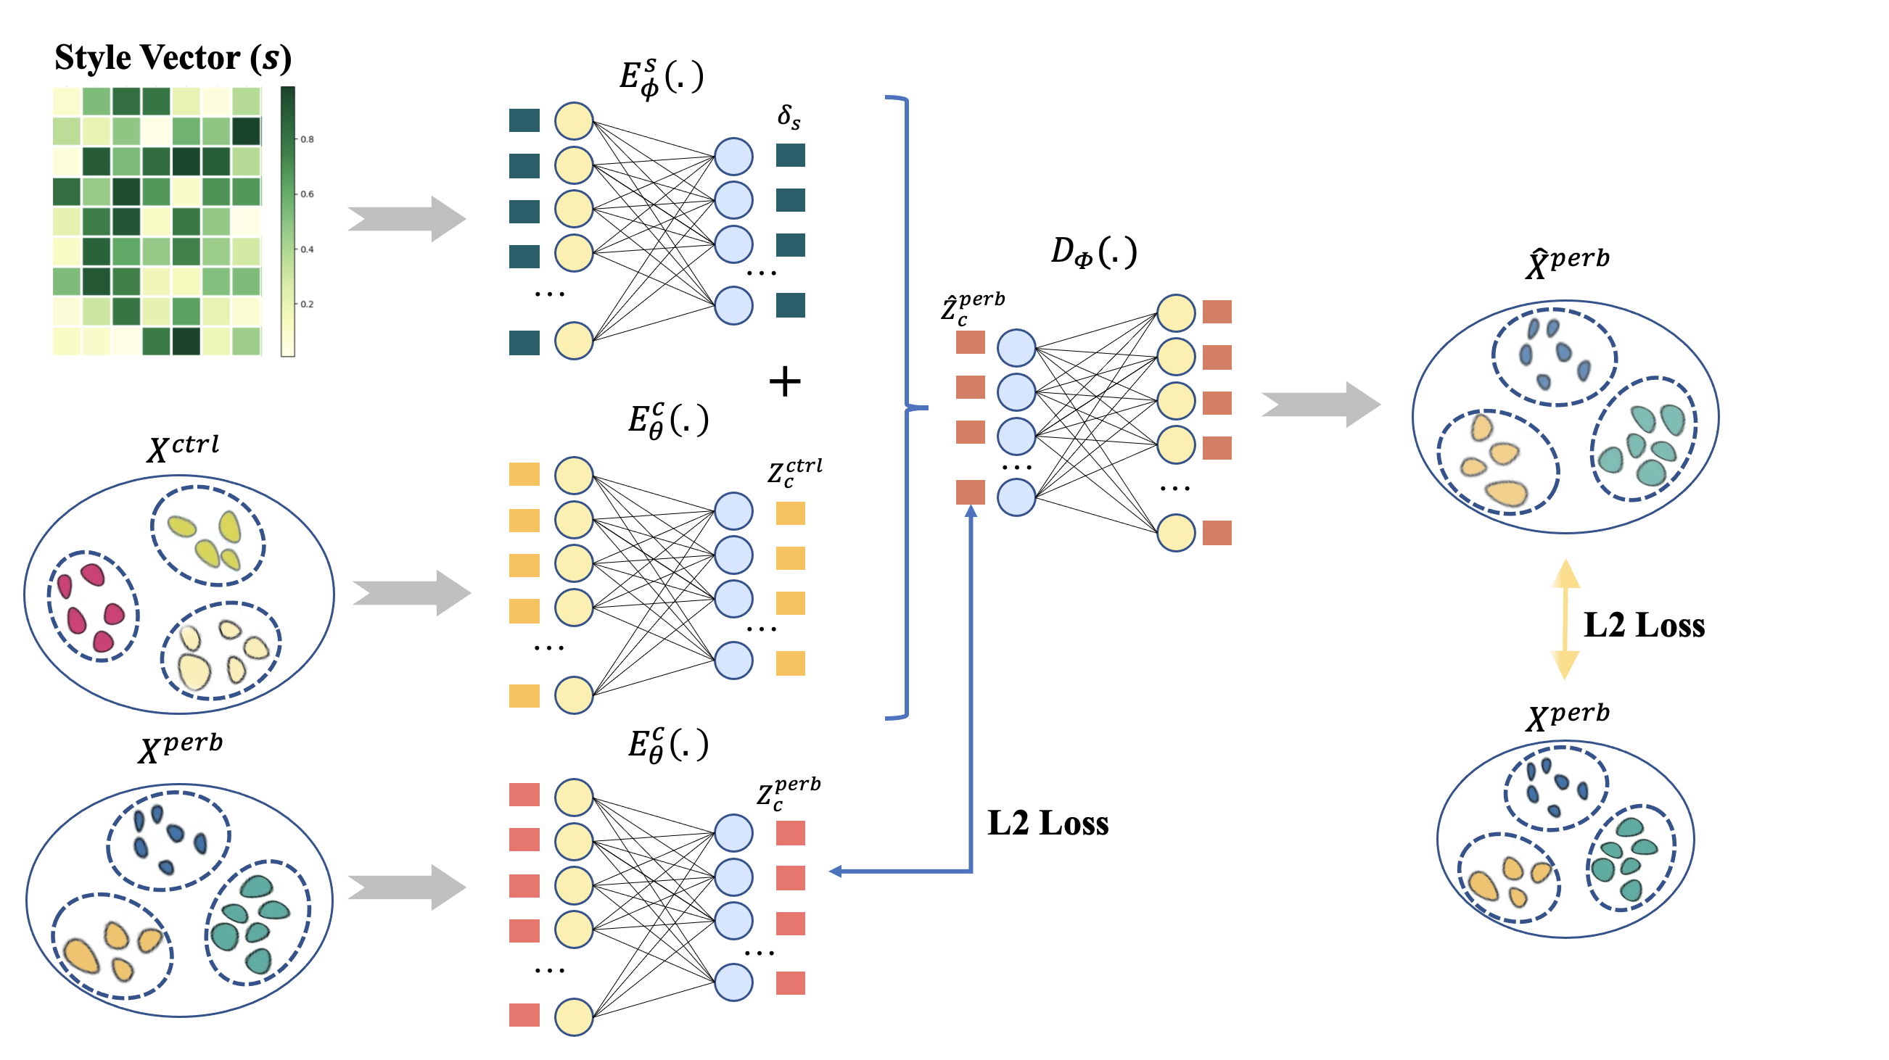
03
研究内容

Slide 18
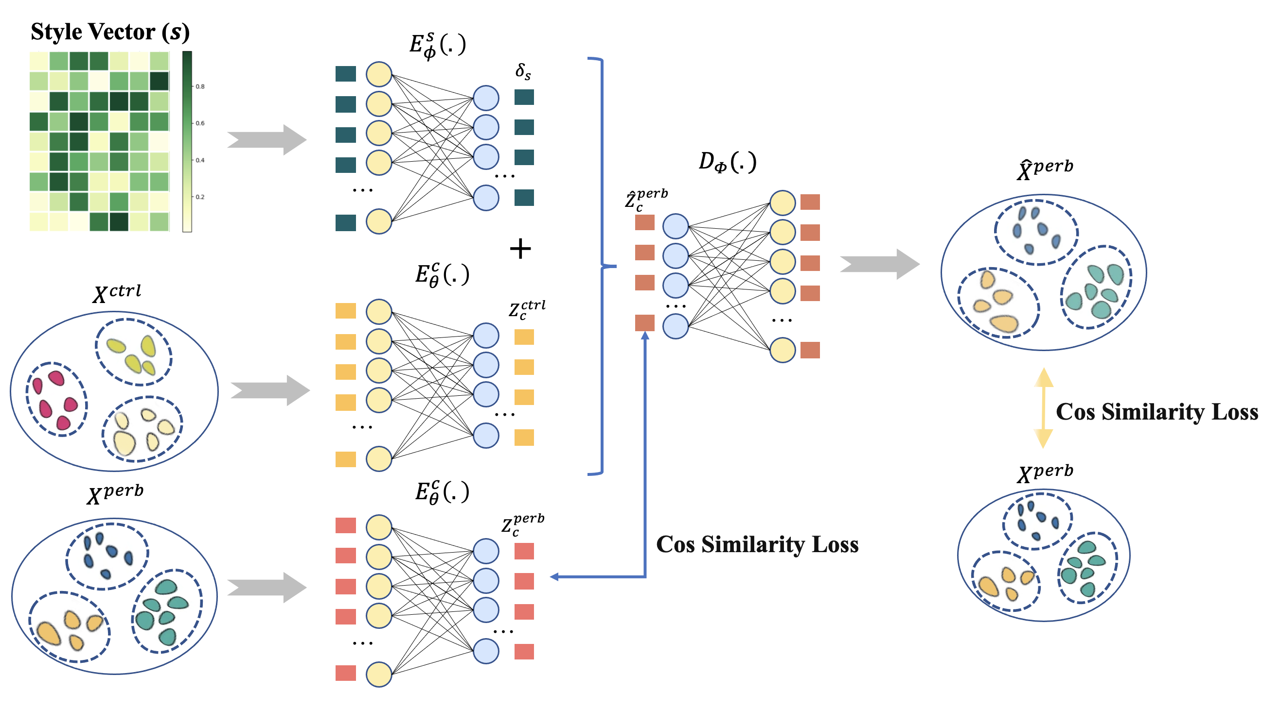
03
研究内容

Slide 19
03
研究内容

Slide 20
PART 04
研究结论
results

Slide 21
04
研究结果

Slide 22
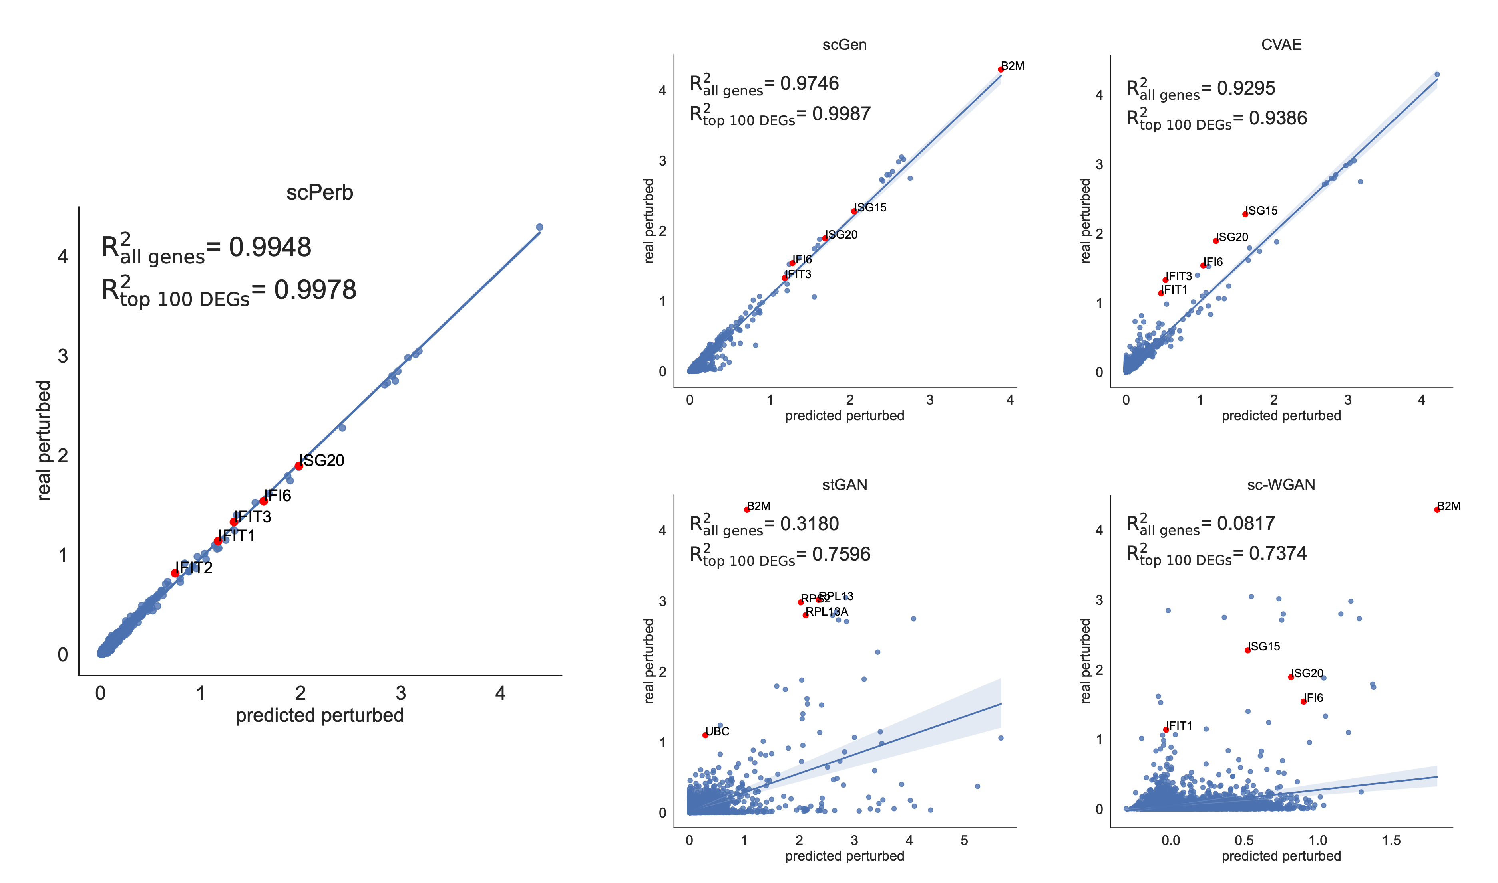
04
研究结果

Slide 23
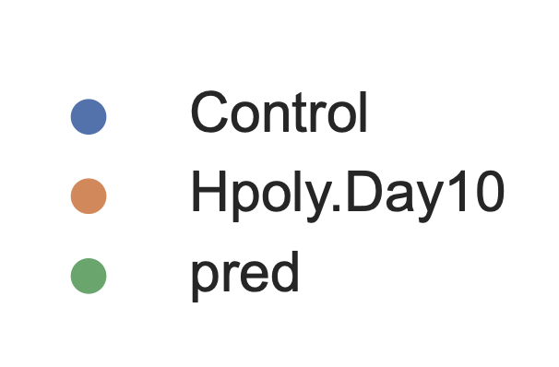
04
研究结果

Slide 24
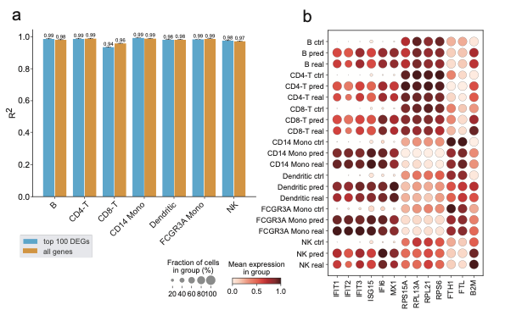
04
研究结果

Slide 25
PART 05
未来展望
future

Slide 26
05
未来展望
模型提升与进一步处理
Spacial…

Slide 27
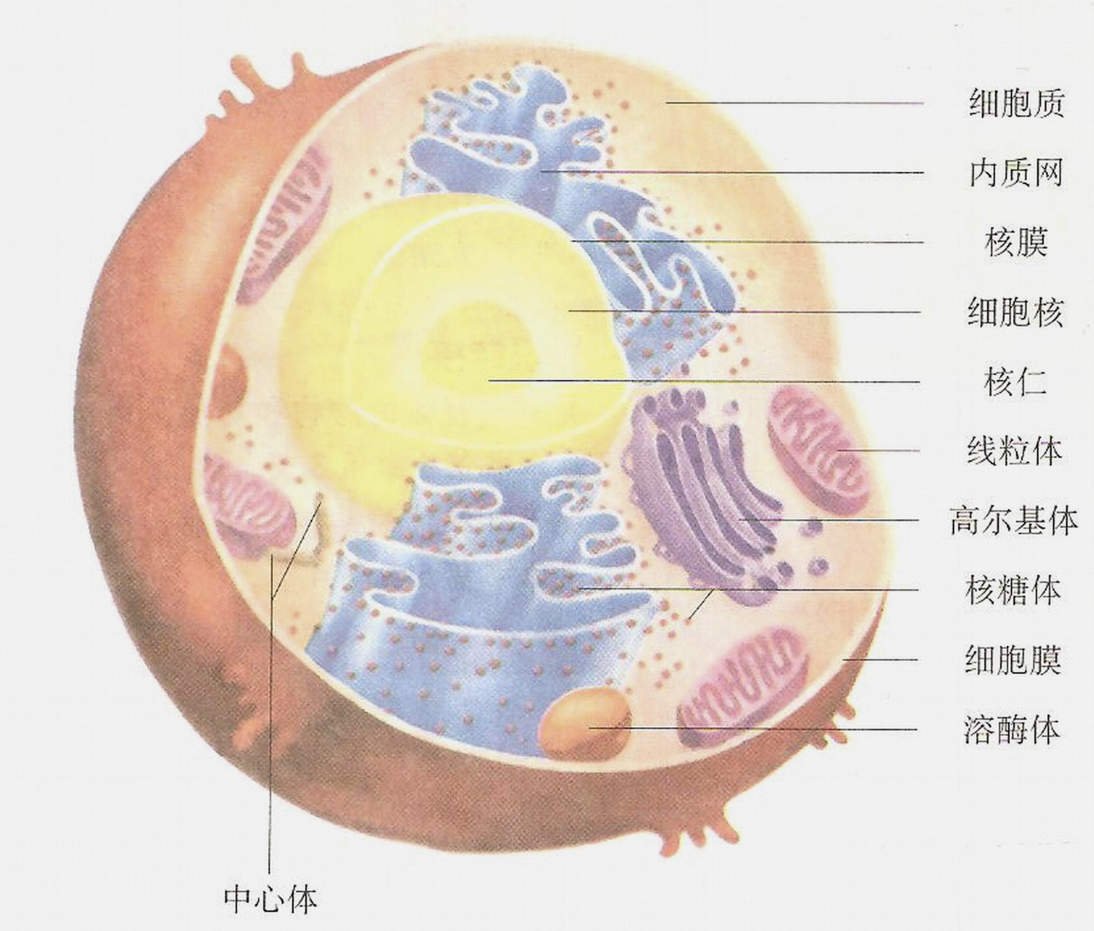
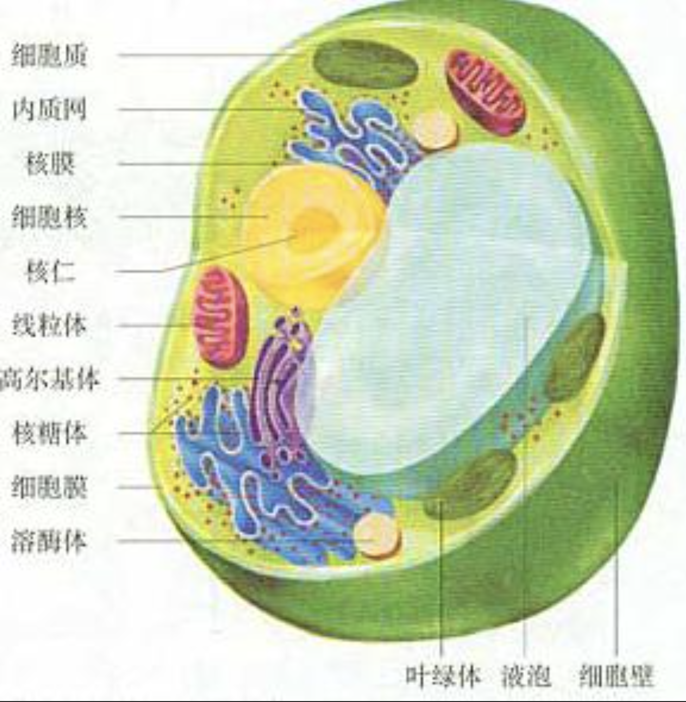

05
未来展望

Slide 28
2023
谢谢聆听
2023 丘成桐中学科学奖计算机组答辩
演讲者：汤子嘉 时间：2023.10

